Slide 1
Хронические заболевания вен и хроническая венозная недостаточность
Хронические заболевания вен и
хроническая венозная недостаточность
Др. Эльчин Теймуров
1-я Кафедра Хирургических Болезней

Slide 2
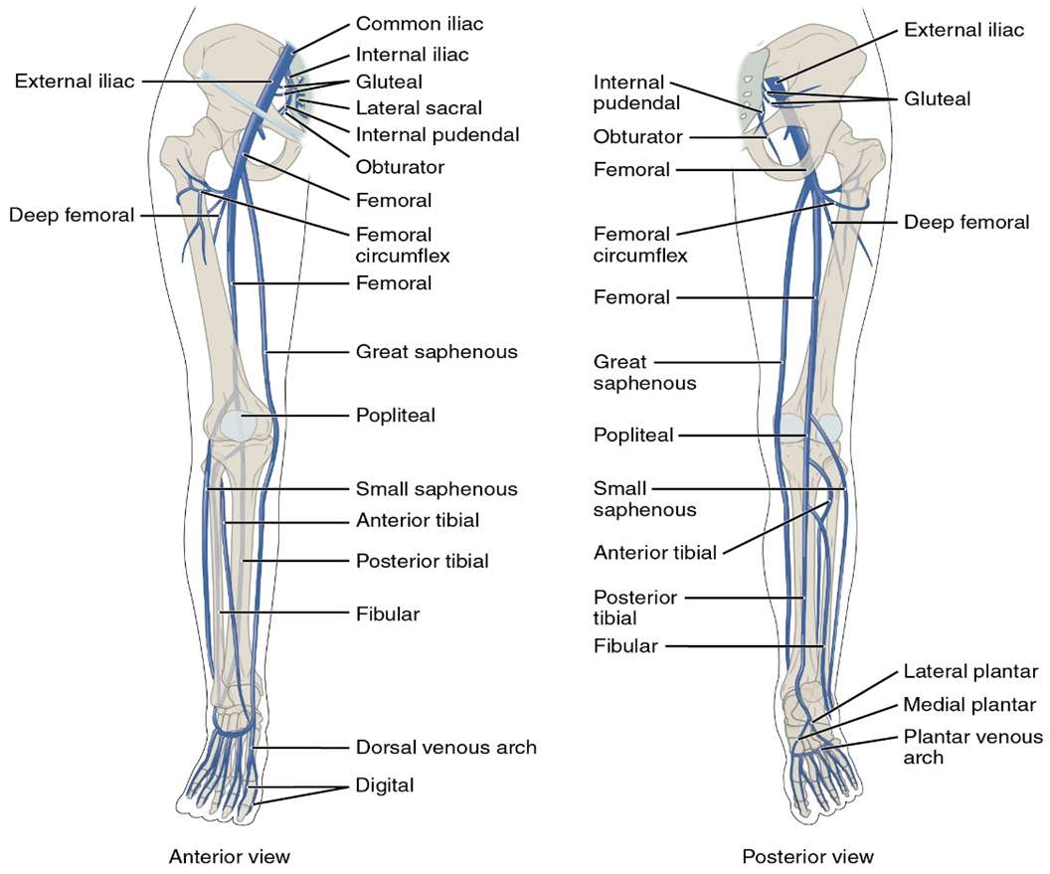
Определение
Хронические заболевания вен и
хроническая венозная недостаточность
Патологии, вызывающие длительный венозный стаз, объединены под общим названием и именуются следующим образом:
Хронические венозные нарушения
Хронические заболевания вен (хронические болезни вен, ХЗВ)
Хроническая венозная недостаточность

Slide 3
Классификация
Хронические заболевания вен и
хроническая венозная недостаточность
Клинико-этиолого-анатомо-патофизиологическая классификация (CEAP-Clinical-Etiology-Anatomy-Patophysiology)
Клинический раздел (С)
С0 – нет видимых или пальпируемых признаков ХЗВ
С1 – телеангиэктазии или ретикулярные варикозные вены
С2 – варикозно измененные подкожные вены (диаметр> 3 мм)
C2r – рецидив варикозно-расширенных вен
С3 – отек
С4 – трофические изменения кожи и подкожных тканей
  С4a – гиперпигментация и/или венозная экзема
  С4b – липодерматосклероз и/или белая атрофия кожи
  С4с – флебэктатическая корона
С5 – зажившая венозная язва
С6 – открытая венозная язва
С6r – рецидивная венозная язва
Этиологический раздел (E)
Ep – первичное заболевание
Es – вторичное (посттромботичсекое, травма)
Esi – вторичное внутрисосудистое
Ese - вторичное внесосудистое
Ec – врожденное заболевание
En – не удается установить этиологический фактор
Анатомический раздел (А)
As – поверхностные вены
Ad - глубокие вены
Ap – перфорантные вены
An – не удается выявить изменения в венозной системе
Патофизиологический раздел (P)
Pr – рефлюкс
Po – окклюзия
Pr,o – рефлюкс + окклюзия
Pn – не удается выявить изменения в венозной системе

Slide 4
Причины
Хронические заболевания вен и
хроническая венозная недостаточность
Возраст,
Женский пол,
Венозные заболевания в семье,
Слабость соединительной ткани,
Длительное пребывание в положении стоя,
ожирение,
сигареты,
травма,
тромбоз глубоких вен,
Высокий уровень эстрогена,
Многоплодные беременности
а также некоторые врожденные заболевания являются основными факторами риска.

Slide 5
патогенез
Хронические заболевания вен и
хроническая венозная недостаточность
клапанная недостаточность и рефлюкс
окклюзия сосудов (ТГВ, опухоли)
дисфункция венозного насоса икроножной мышцы (дисфункция мышц, недостаточность клапана, длительная неподвижность, травма и т.д.)
необструктивная центральная гипертензия (ожирение, беременность и т.д.)
венозная ишемия
отек
Воспаление
экстравазация (трансэндотелиальное проникновение белка и других компонентов крови)
индурация пигментация
фиброз и склероз
изъязвление
Макроваскулярный венозный стаз (венозная гипертензия)
Микроваскулярные венозные
повреждения

Slide 6
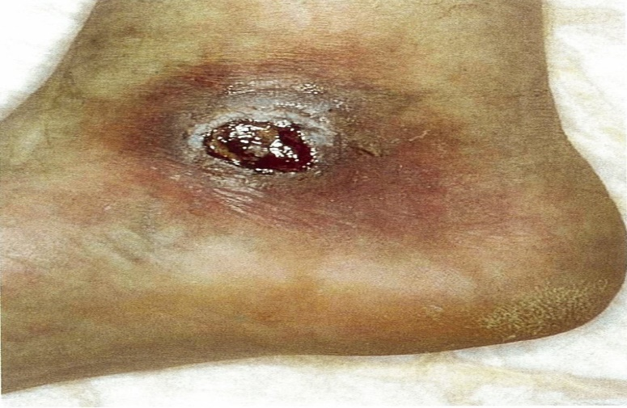
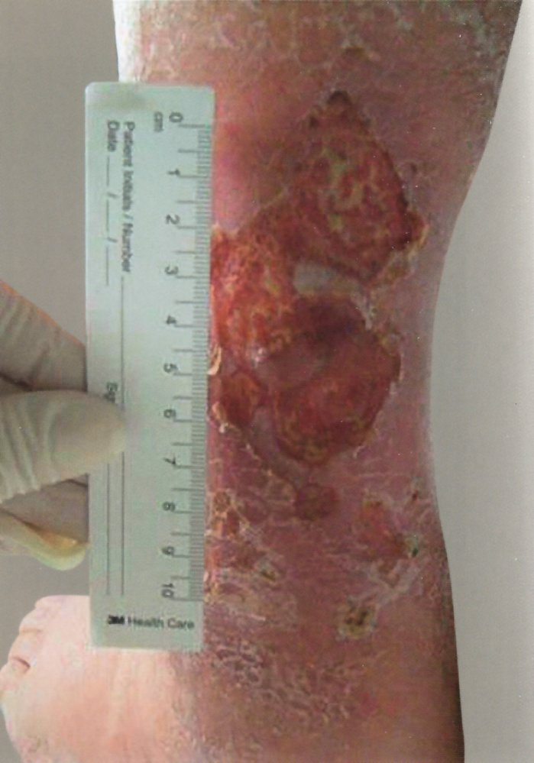
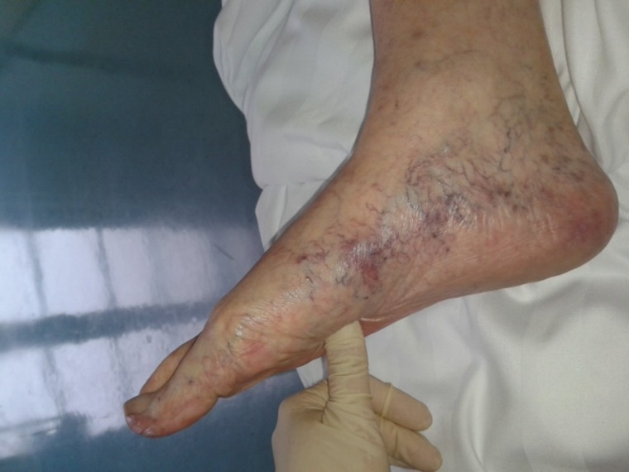
Течение
Хронические заболевания вен и
хроническая венозная недостаточность
Обычно бессимптомно
У половины больных прогрессирует
1-я стадия - обратимый отек
У 1/3 венозная недостаточность
(отёк, кожные изменения, язвы)
У 70% рецидив язвы
У 50% тяжелое заживления
2 стадия - стойкий отек
3-я стадия - образование язвы

Slide 7
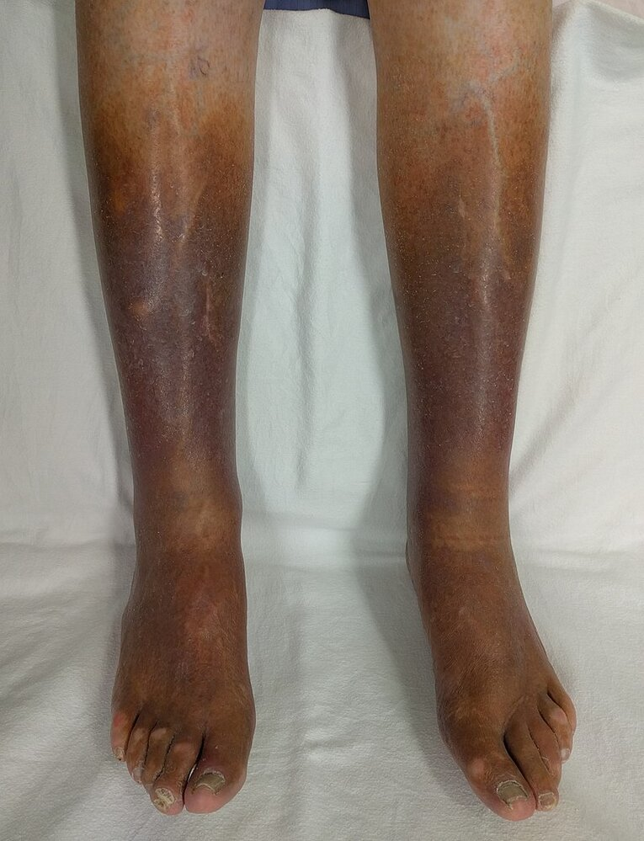
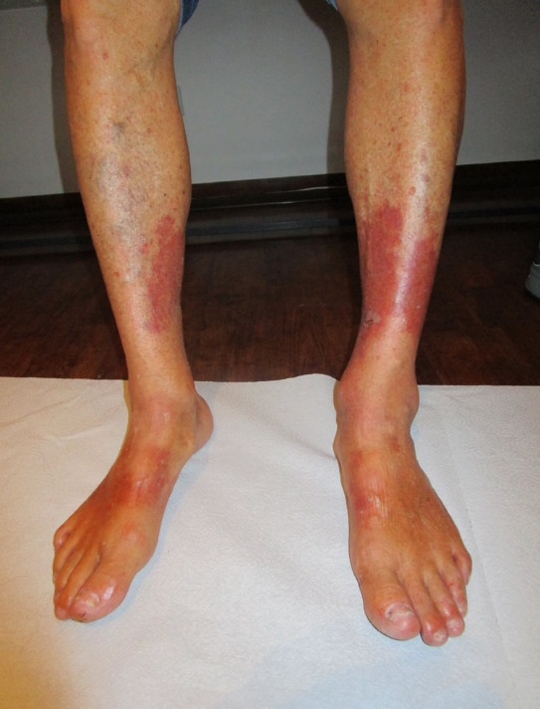
Клиническое обследование
Хронические заболевания вен и
хроническая венозная недостаточность
Субъективные признаки:
Усталость ног
Жжение
Боль
Судороги
Иногда перемежающаяся хромота
Объективные признаки:
Телеангиэктозии
Ретикулярные вены
Варикозное расширение вен
Отеки
Пигментация
Экзема
Липодерматосклероз
Флебэктатическая корона
Язвы.

Slide 8
Лабораторные исследования
Хронические заболевания вен и
хроническая венозная недостаточность
ХЗВ не имеет специфических лабораторных показателей
При осложнении тромбозом уровень D-димера в крови увеличивается

Slide 9
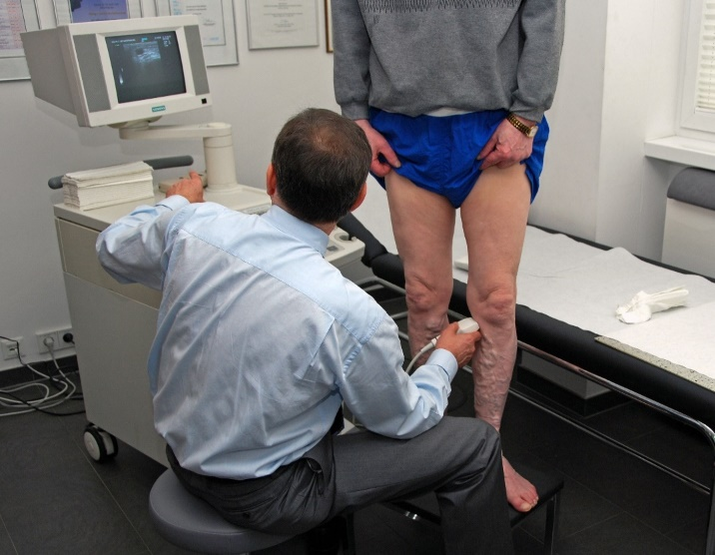

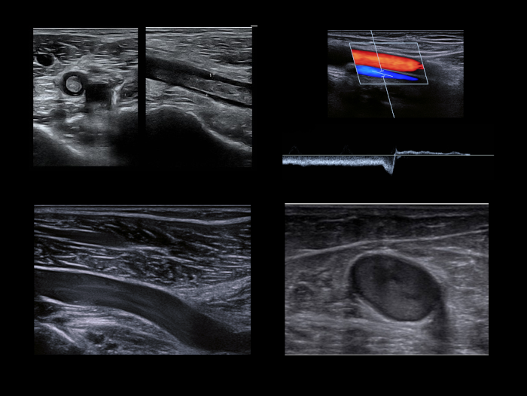
Визуализационные методы исследования
Хронические заболевания вен и
хроническая венозная недостаточность
УЗДГ — метод выбора, подтверждающий рефлюкс, расширение и сужение просвета вен, являющиеся характерными симптомами ХЗВ.
КТ-венография
МР-венография
Флебографию по показаниям
Внутрисосудистое УЗИ, происходит расширение применения

Slide 10
Подозрение
Хронические заболевания вен и
хроническая венозная недостаточность
Боль в ногах
Усталость
Судороги
Телеангиэктазии
Сосудистая сеть
Варикозное расширение вен
Отеки
Пигментация и язвы на конечностях
След при надавливании на отек
Заболевания вен в анамнезе
изменение отеков в зависимости от ситуации (усиливаются к вечеру, уменьшаются в положении лежа, усиливаются при длительном стоянии и сидении)

Slide 11
Уточнение диагноза
Хронические заболевания вен и
хроническая венозная недостаточность
УЗДГ является первым исследованием для подтверждения диагноза ХЗВ.
КТ-венография, МР-венография и плетизмография используются при сомнительных результатах УЗДГ и подозрении на надпаховую окклюзию.

Slide 12
Дифференциальная диагностика
Хронические заболевания вен и
хроническая венозная недостаточность
Почечная недостаточность
сердечная недостаточность
Цирроз
Лимфедема
Артериальные язвы
Диабетическая стопа
Пиодермия
Склеродермия

Slide 13
Диагностические критерии
Хронические заболевания вен и
хроническая венозная недостаточность
При визуализационных и функциональных методах
Рефлюкс, дилатация, сужение просвета, изменения в стенке и т.д.
Клинические признаки
Характерные жалобы
Телеангиэктазии
Ретикулярное варикозное расширение вен
Отеки
Экзема
Пигментация
Липодерматосклероз
Язвы и т.д.

Slide 14
Исключение диагноза
Хронические заболевания вен и
хроническая венозная недостаточность
Отсутствие венозной патологии при визуализации и
отсутствие проблем с венозным кровотоком при функциональном обследовании
позволяют исключить диагноз

Slide 15
Оценка тяжести заболевания
Хронические заболевания вен и
хроническая венозная недостаточность
Клинические признаки
Используется клинико-этиолого-анатомо-патофизиологическая классификация (CEAP-Clinical-Etiology-Anatomy-Patophysiology)
Лабораторные данные
При осложнении тромбозом повышение уровня D-димера в крови
УЗИ
Рефлюкс, дилатация, сужение просвета, изменения в стенке и т.д.
Для определения степени тяжести существуют различные клинические шкалы.

Slide 16
Принципы лечения
Хронические заболевания вен и
хроническая венозная недостаточность
Устранение венозного стаза
Предотвращение его прогрессирования
Профилактика и лечение осложнений

Slide 17
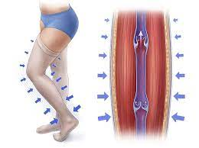

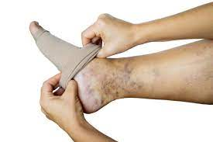
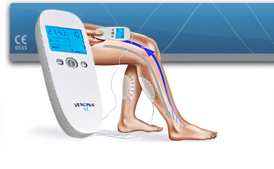
Методы лечения
Хронические заболевания вен и
хроническая венозная недостаточность
Консервативные методы лечения:
Физические методы - периодическое поднятие ног, компрессия (с давлением и без), ходьба, нейромышечная электростимуляция и др.
Веноактивные препараты - натуральные (экстракт рускуса, микронизированные рафинированные флавоноиды, экстракт конского каштана, экстракт листьев красного винограда) и синтетические (кальция добезилат, гидрокси-этил-рутозид, сулодексид и др.)
Кожные смягчающие средства
Противоотечные средства
Средства для лечения язв (антибиотики, мази, регенеративные препараты, стволовые клетки, экзосомы и т.д.)
Снижение веса

Slide 18
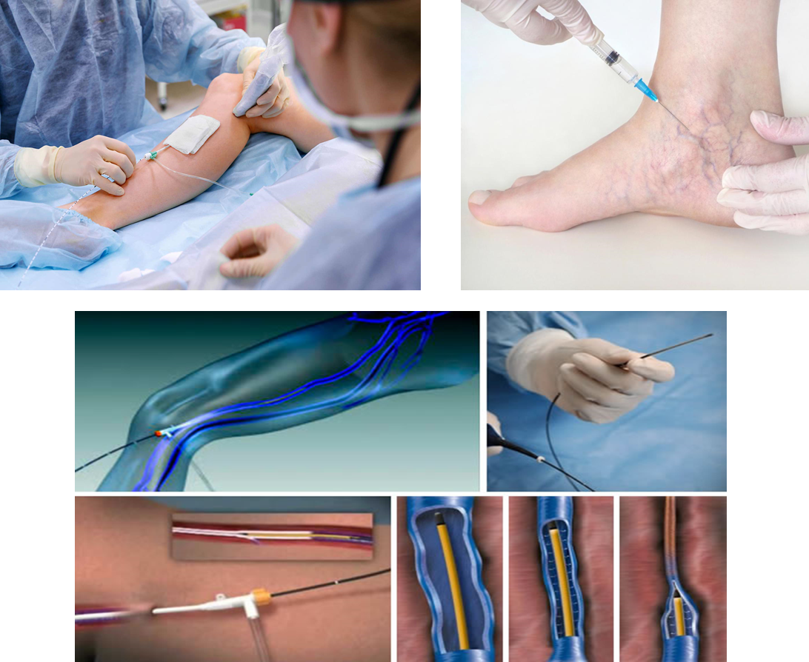
Методы лечения
Хронические заболевания вен и
хроническая венозная недостаточность
Эндовенозные вмешательства:
Эндовенозная лазерная абляция (ЭВЛА) - лазерная облитерация или абляция сосуда или сегмента сосуда
Механохимическая абляция - облитерация или абляция сосуда или сегмента сосуда механохимическим способом
Радиочастотная абляция (РЧА) - разрушение или абляция сосуда или части сосуда с помощью радиочастотной энергии
Цианоакрилатная эмболизация - облитерация сосуда или его части путем введения цианоакрилата
Склеротерапия (жидкая или пенная) - разрушение вены или ее части с помощью химического вещества (жидкого или пенного)

Slide 19
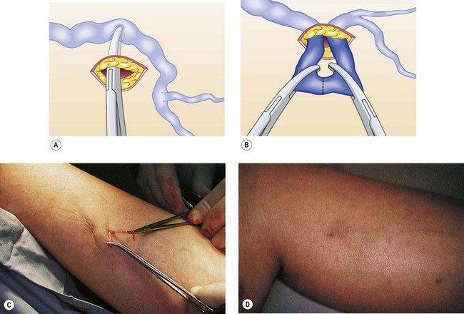
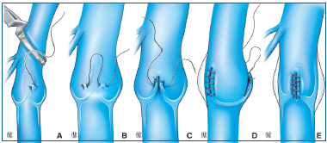
Методы лечения
Хронические заболевания вен и
хроническая венозная недостаточность
Хирургические вмешательства:
Высокое лигирование – рассечение или лигирование в месте соединения бедренной вены с большой подкожной веной, места соединения коленной вены с малой подкожной веной, включая закрытие и рассечение ветвей.
Флебэктомия - удаление длинного сегмента вены, обычно большой и малой подкожных вен
Минифлебэктомия - удаление сегмента сосуда из небольших кожных разрезов
Криостриппинг - введение жесткого криозонда в вену, замораживание ее с помощью жидкой закиси азота и последующее удаление вместе с зондом.
Субфасциальное закрытие перфорантов (открытое или эндоскопическое)
Вальвулопластика
Реконструкция
Трансплантация сосудов
Хирургическое лечение язвы, пересадка кожи (пересадка дерматома или небольшого участка свободной кожи)

Slide 20
Показания к хирургическому лечению
Хронические заболевания вен и
хроническая венозная недостаточность
При симптоматических заболеваниях
В случаях, когда эндовенозные методы не помогают
При незаживающих язвах
В косметических целях

Slide 21
Противопоказания к оперативному лечению
Хронические заболевания вен и
хроническая венозная недостаточность
Вмешательства противопоказаны на компенсаторно расширенных поверхностных венах при окклюзиях глубоких вен.

Slide 22
Подход к лечению
Хронические заболевания вен и
хроническая венозная недостаточность
Консервативный
У бессимптомных
У симптоматичных
Консервативное лечение
Абляция для косметического эффекта
Консервативное лечение вначале
Выбор последующего лечения в зависимости от места рефлюкса
При неэффективности
Эндоваскулярное
Хирургическое лечение
Если язвенные дефекты не закрываются, применяется кожная пластика

Slide 23
Прогноз
Хронические заболевания вен и
хроническая венозная недостаточность
При отсутствии лечения недостаточность прогрессирует
В 70% случаев венозные язвы рецидивируют, в 50% случаев трудно поддаются лечению
При своевременном лечении результаты хорошие

Slide 24
Профилактика
Хронические заболевания вен и
хроническая венозная недостаточность
Специфическая первичная профилактика:
Правильное регулирование труда и отдыха
Исключении длительного стояния или сидения
Использовании компрессионных чулок
Предпочтении растительной пищи
Исключении запоров
Ношении чулок для беременных
Занятиях спортом (ходьба, плавание и т.Д.)
При наследственности, особенно если оба родителя имеют варикозное расширение вен, нахождении под наблюдением флеболога и т.д.

Slide 25
Скрининг
Хронические заболевания вен и
хроническая венозная недостаточность
Используется УЗДГ

Slide 26
Наблюдение
Хронические заболевания вен и
хроническая венозная недостаточность
Клинический осмотр и УЗДГ проводятся каждые 6 месяцев

Slide 27
Реабилитация
Хронические заболевания вен и
хроническая венозная недостаточность
Проводится в общем порядке

Slide 28
Особые группы
Хронические заболевания вен и
хроническая венозная недостаточность
Беременные
Необходимо наблюдение за беременными, риск осложнений такой же, как и у небеременных.

Slide 29
Спасибо за внимание!
Хронические заболевания вен и
хроническая венозная недостаточность

